Slide 1
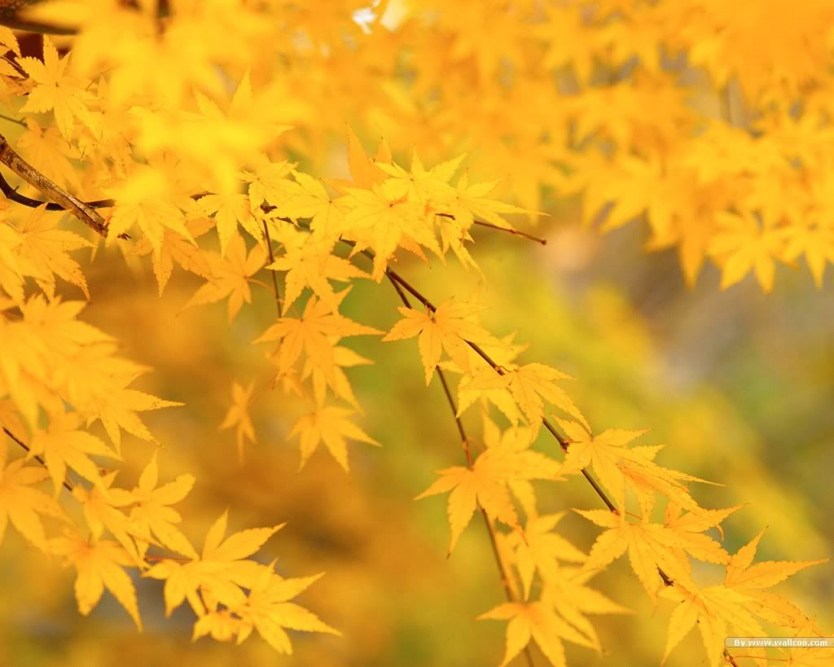
Обозначение мягкости согласных с помощью мягкого знака
Логопедическое занятие во 2 классе

Slide 2
Что за буква, кто узнает? Звука не обозначает,
Может только показать,
Как согласную читать.

Slide 3
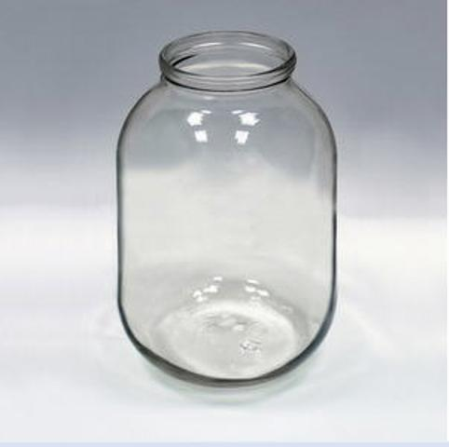
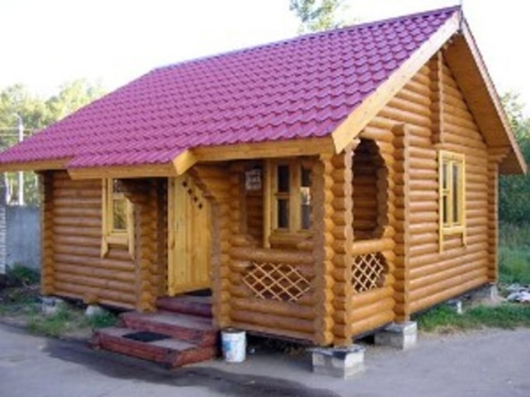
ба ка
н
ба ка
нь

Slide 4
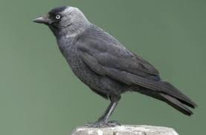
га ка
л
га ка
ль

Slide 5
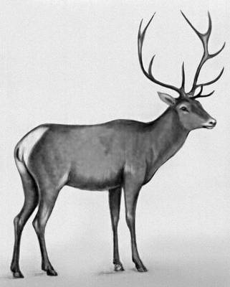
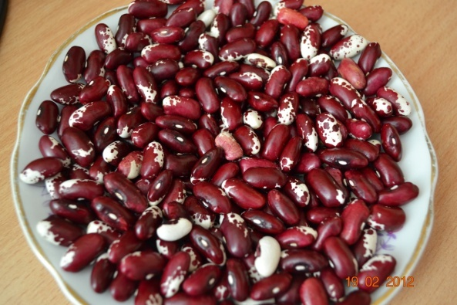
Прочитай слова, выдели заданные слоги. Составь слова из этих слогов. Запиши их. Выделите мягкий знак и согласную перед ним запишите зелёным цветом.
арфа (2), соль (1)
осень (1), лень (1)

Slide 6
Фасоль,
олень,

Slide 7
ель (1), пряник(2)
Катюша(2), олень(2)

Slide 8
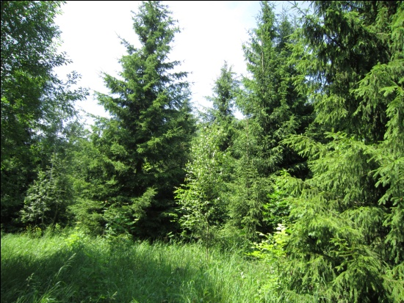
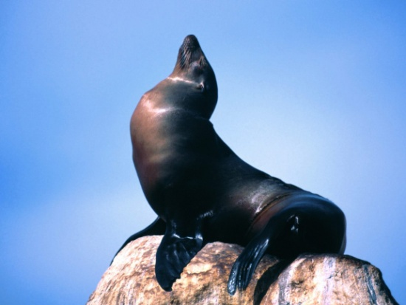
ельник,
тюлень.

Slide 9
Шест – шесть, мат – мать,
угол – уголь, хор – хорь, мел – мель.
Преврати слово в другое слово

Slide 10
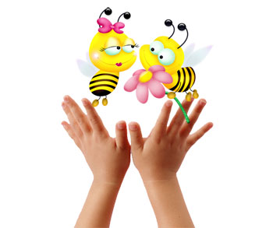
Пальчиковая гимнастика

Slide 11
ь
ь
Вёз корабл карамел ,
Наскочил корабл на мел .
И матросы две недели
Карамел на мели ели.
ь
ь
ь

Slide 12
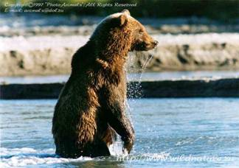
Отгадайте загадку

Slide 13
Задание от медведя:
Прочитайте слова на карточках и запишите их в 2 столбика. Выделите мягкий знак и согласную перед ним запишите зелёным цветом.
ь
ь
гусь
олень
лошадь
рысь
васильки
тюльпан
колокольчик
пальма

Slide 14
Гусь -
4 б.,
3 зв.
Пальма -
6 б.,
5 зв.

Slide 15
Прочитайте слова на карточках и подберите к ним слова по смыслу. Запишите словосочетания. Выделите мягкий знак.
Тёплые …. , холодный ….. ,
золотая ….. , высокая …. ,
трухлявые …. .

Slide 16
Тёплые деньки, холодный дождь,
золотая осень, высокая ель,
трухлявые пеньки.

Slide 17
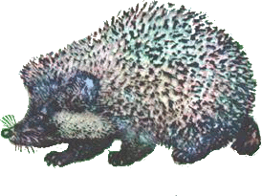

Slide 18
Составьте и запишите предложения
ветер(ь)
пен(ь)ки
У
Пушистый
прыгнул(ь)
звер(ь)
ел(ь)
сил(ь)ный
дуба
Дует(ь)
старые
на
холод(ь)ный

Slide 19
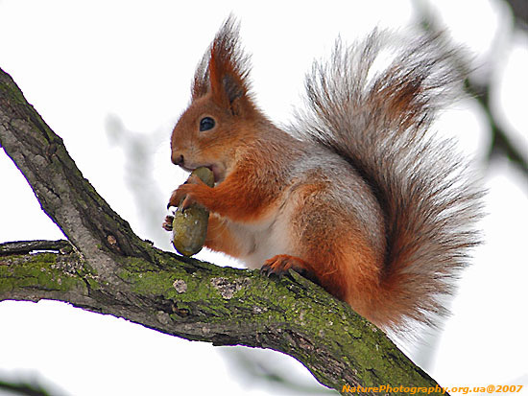
Пушистый зверь прыгнул на ель.

Slide 20
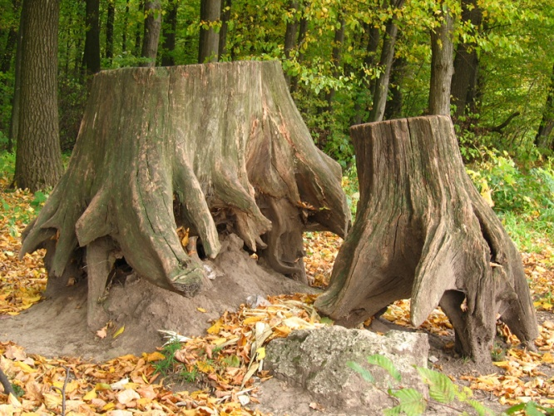
У дуба старые пеньки.

Slide 21
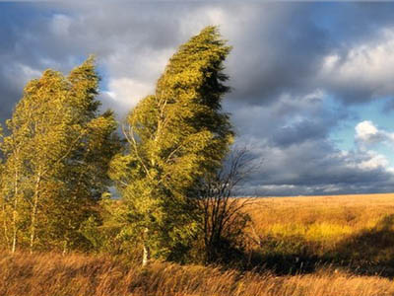
Дует холодный сильный ветер.

Slide 22
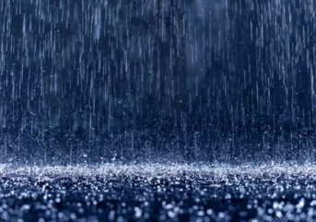
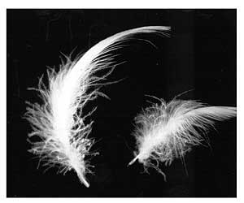
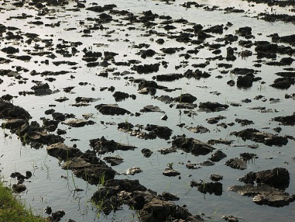
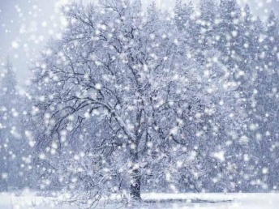
В полдень перестал,
И, как белый ,
На осеннюю ,
Начал падать .
дождь
пушок
грязь
снежок

Slide 23
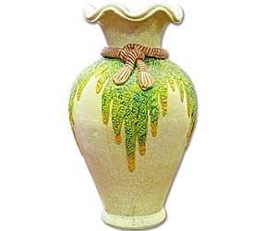
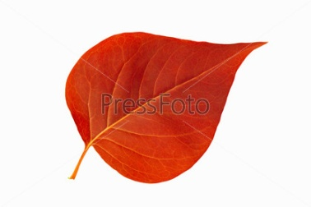
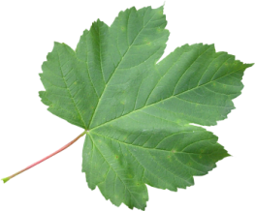
Составьте осенний букет
- справился
сомневаюсь
было трудно

Slide 24
Спасибо за работу !

